Slide 1
2 Rois 9:27 et 2 Chroniques 22:9
Comment les harmoniser?

Slide 2
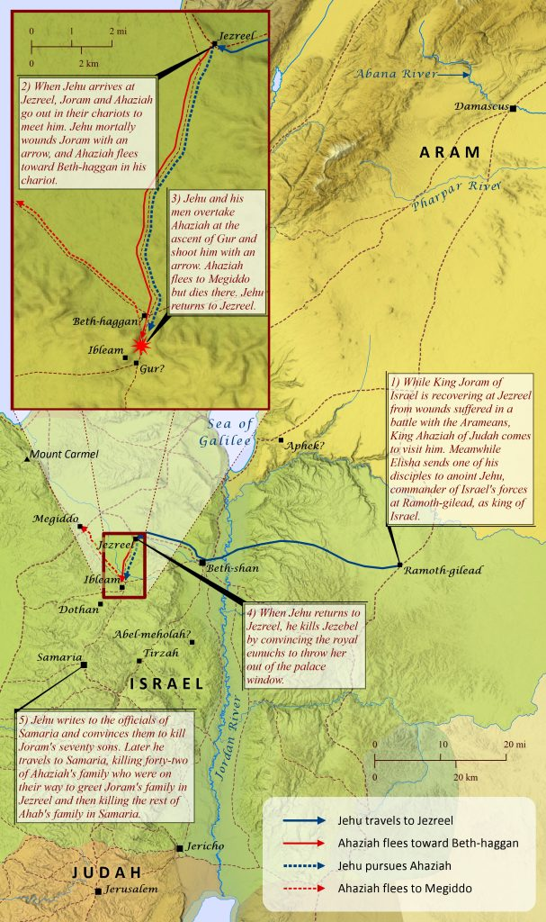
Mais lorsqu’Achazia, le roi de Juda, vit cela, il s’enfuit par le chemin de la maison du jardin. Et Jéhu le poursuivit, et dit : Frappez-le aussi dans son chariot. Et ils firent ainsi à la montée de Gur, qui est près d’Ibleam. Et il s’enfuit à Meguiddo, et y mourut. 2 Rois 9:27
Et il chercha Achazia, et ils le prirent, (car il s’était caché à Samarie) ; et on l’amena à Jéhu, et après l’avoir tué, ils l’enterrèrent ; parce que dirent-ils : Il est le fils de Josaphat, qui rechercha le SEIGNEUR de tout son cœur. Ainsi la maison d’Achazia fut sans pouvoir pour conserver le royaume. 2 Chroniques 22:9.

Slide 3
Comment harmoniser les deux versets? Pour le faire, il faut respecter 3 conditions:
Achazia s’est enfui à Meguiddo.
Achazia fut trouvé à Samarie.
Achazia est mort à Meguiddo.

Slide 4

Une hypothèse populaire est qu’après avoir été tiré dessus à la montée de Gur, Achazia a continué à descendre jusqu’à Samarie, où il s’est caché. Mais il y fut trouvé et fut emmené par la suite à Meguiddo, où il fut exécuté. Cependant, une condition n’est pas respectée:
Achazia s’est enfui à Meguiddo.
Achazia fut trouvé à Samarie.
Achazia est mort à Meguiddo.
Selon cette hypothèse, Achazia ne s’est pas enfui à Meguiddo. Il y a plutôt été emmené de force.

Slide 5
Le seul trajet logique que je vois qui respecte les trois conditions est la suivante:
Après avoir été tiré dessus à la montée de Gur, Achazia s’est bel et bien enfui tout de suite à Meguiddo, comme la carte le montre.
Ensuite, pour regagner son royaume et être en sécurité, il est descendu à Samarie, la capitale, une ville fortifiée, pour s’y réfugier et s’y cacher temporairement.

Slide 6
3) Mais il a été trouvé et ramené à Meguiddo, où il fut finalement exécuté.
Les trois conditions sont ainsi respectées:
Achazia s’est enfui à Meguiddo.
Achazia fut trouvé à Samarie.
Achazia est mort à Meguiddo.

Slide 7
Mais pourquoi, à la montée de Gur, après s’être fait tiré dessus, Achazia ne s’est pas tout de suite dirigé vers le sud, afin de regagner plus vite Juda? Pourquoi s’est-il dirigé initialement vers le nord?
Je ne sais pas.
Peut-être il n’avait pas encore eu l’idée d’aller en Juda. Et même s’il avait déjà eu cette idée (très probable, puisqu’il était déjà en train d’aller vers le sud), peut-être Jéhu et ses hommes avaient réussi à lui barrer la route vers le sud ou avaient réussi à l’entourer de toutes parts, sauf au nord-ouest, laissant cette direction comme la seule direction de fuite possible. Sinon, peut-être la panique l’a amené à se diriger vers le nord-ouest sans beaucoup réfléchir.

Slide 8
Peut-être même il sentait qu’il risquait de se faire tirer encore plus et de mourir en continuant à aller tout droit. Alors, il a décidé de prendre le chemin vers Meguiddo. Non seulement cette ville était fortifiée (donc, ce serait un bon endroit pour se réfugier temporairement), mais le chemin vers Meguiddo était une route de crête (en anglais: ridge road), une route qui ralentirait ses chasseurs et lui ferait gagner du temps.

Slide 9
FIN

